Slide 1
Electrocardiograma: Fibrilación auricular
Equipo 11:
Diego Alejandra Taquiri Diaz
Ana Belen Mantilla Mantilla
Erick Alexander Valdivia Esteba
Armando Antonio Flórez Troncos

Slide 2
01
Definición de la arritmia

Slide 3
Fibrilación auricular
Definición
Síntomas
Causas
Ritmo cardíaco irregular y anormal que causa latidos muy rápidos
Incluyen palpitaciones, dolor en el pecho, mareos, fatiga, aturdimiento, menor capacidad para hacer ejercicio, falta de aire y debilidad
Defectos congénitos, enfermedades cardíacas, presión arterial alta, enfermedades pulmonares, trastornos de la tiroides y factores de estilo de vida, como el consumo excesivo de alcohol y tabaco.

Slide 4
02
Contexto nacional y mundial

Slide 5
La fibrilación auricular es la arritmia más prevalente en el mundo
Posee una prevalencia mundial estimada del 2% a 4% en adultos y se
incrementa hasta el 10% en pacientes mayores de 80 años.
Notes:
J. E. Valdiviezo. “Factores asociados al éxito agudo de cardioversión eléctrica o farmacológica en pacientes con fibrilación auricular de reciente diagnóstico. Hospital Nacional Arzobispo Loayza 2023 – 2024”. Universidad Nacional Mayor de San Marcos. Accedido el 2 de abril de 2024. [En línea]. Disponible: https://cybertesis.unmsm.edu.pe/bitstream/handle/20.500.12672/20604/Valdiviezo_cj.pdf?sequence=1&amp;isAllowed=y

Slide 6
En el Perú
Enfermedad vascular más frecuente en varones: 21.6% vs 7% en mujeres
FA persistente y permanente: 54.3% de los casos
Electrocardiograma (ECG) fue la herramienta diagnóstica en el 85.5% de los casos registrados
Notes:
J. Gallegos. “Registro Peruano de Fibrilación Auricular (REPERFA). Reporte preliminar.” Hospital Militar Central. Accedido el 2 de abril de 2024. [En línea]. Disponible: https://sopecard.org/wp-content/uploads/2021/08/Registro-Peruano-de-Fibrilacion-Auricular.pdf

Slide 7
03
Planteamiento de Problema

Slide 8

Problemáticas
Detección temprana insuficiente
Porque a menudo es asintomática y episódica, y requiere monitoreo continuo
Limitaciones de los métodos de monitoreo actuales
Tradicionalmente, se monitorea con el dispositivo Holter pero tienen limitaciones de accesibilidad y comodidad para el paciente
Desafíos en la calidad de la señal de ECG en ambientes remotos
A pesar de la conveniencia del monitoreo ambulatorio, la calidad de la señal ECG puede resultar en datos ruidosos

Slide 9
04
Propuesta de Solución

Slide 10

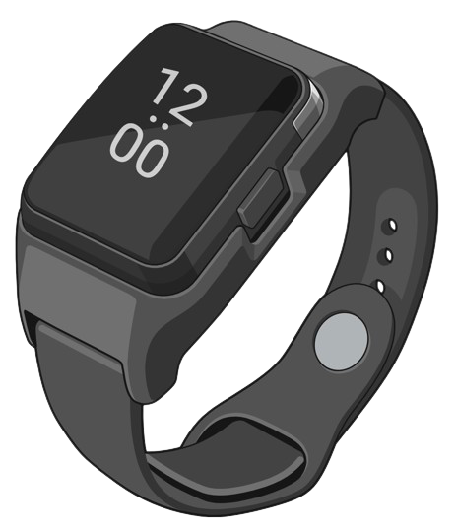
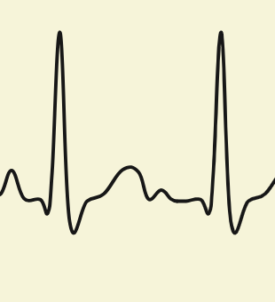
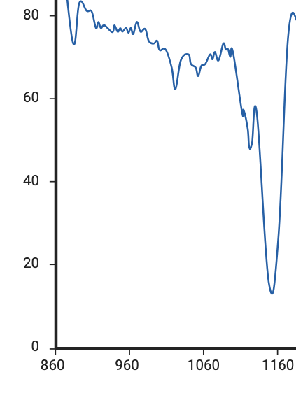


Flujo de trabajo
Monitoreo continuo con smartwatch
Señal ECG de 1 canal
Procesado de la señal
Alerta temprana de fibrilación auricular
Adulto mayor
Fuente: Biorender

Slide 11
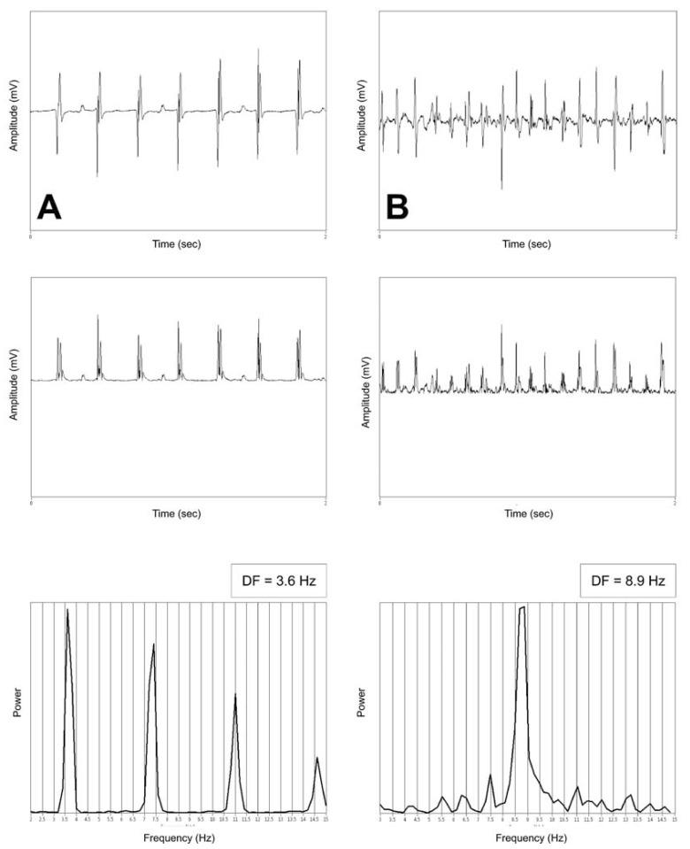
Procesamiento de señal
Señal en dominio de frecuencia permite identificar variabilidad en ritmo cardiaco.
ECG en dominio de tiempo y dominio de frecuencia. Fuente. Traykov et al

Slide 12

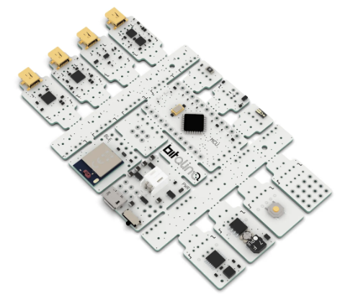
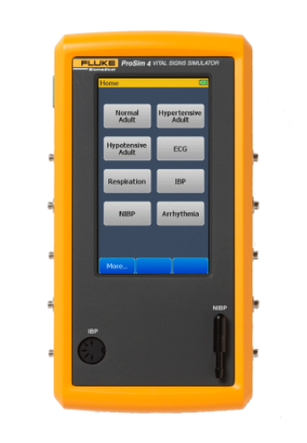
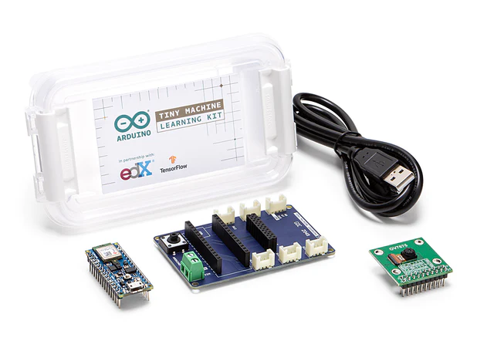
Materiales
Dataset
Clifford et. al, 2017
BITalino
ProSim 4 Vital Signs Simulator
Tiny Machine Learning Kit
ISB página del curso, 2024

Slide 13
Referencias
Ayudas visuales
PPT template obtenido de: https://slidesgo.com/theme/cardiovascular-diseases-arrhythmia#position-2&related-1&rs=detail-related
BioRender, Imágenes varias. 2024. [Online].
Referencias bibliográficas
Mayo Clinic. “Fibrilación auricular - Síntomas y causas - Mayo Clinic”. Top-ranked Hospital in the Nation - Mayo Clinic. Accedido el 3 de abril de 2024. [En línea]. Disponible: https://www.mayoclinic.org/es/diseases-conditions/atrial-fibrillation/symptoms-causes/syc-20350624#:~:text=La%20fibrilación%20auricular%20es%20un,coágulos%20sanguíneos%20en%20el%20corazón
J. E. Valdiviezo. “Factores asociados al éxito agudo de cardioversión eléctrica o farmacológica en pacientes con fibrilación auricular de reciente diagnóstico. Hospital Nacional Arzobispo Loayza 2023 – 2024”. Universidad Nacional Mayor de San Marcos. Accedido el 2 de abril de 2024. [En línea]. Disponible: https://cybertesis.unmsm.edu.pe/bitstream/handle/20.500.12672/20604/Valdiviezo_cj.pdf?sequence=1&amp;isAllowed=y
J. Gallegos. “Registro Peruano de Fibrilación Auricular (REPERFA). Reporte preliminar.” Hospital Militar Central. Accedido el 2 de abril de 2024. [En línea]. Disponible: https://sopecard.org/wp-content/uploads/2021/08/Registro-Peruano-de-Fibrilacion-Auricular.pdf
A. Mubarik y A. M. Iqbal, “Holter Monitor”, StatPearls, 2022.
A. N. Sharma y A. Baranchuk, “Ambulatory external electrocardiography monitoring: Holter, extended Holter, mobile cardiac telemetry monitoring”, Card. Electrophysiol. Clin., vol. 13, núm. 3, pp. 427–438, 2021.
S. S. Lobodzinski, “ECG patch monitors for assessment of cardiac rhythm abnormalities”, Prog. Cardiovasc. Dis., vol. 56, núm. 2, pp. 224–229, 2013.
N. Rafie, A. H. Kashou, y P. A. Noseworthy, “ECG interpretation: Clinical relevance, challenges, and advances”, Hearts (Basel), vol. 2, núm. 4, pp. 505–513, 2021.
V. B. Traykov, R. Pap, y L. Saghy, «Frequency Domain Mapping of Atrial Fibrillation - Methodology, Experimental Data and Clinical Implications», CCR, vol. 8, n.o 3, pp. 231-238, sep. 2012, doi: 10.2174/157340312803217229.
Clifford GD, Liu C, Moody B, Li-wei HL, Silva I, Li Q, Johnson AE, Mark RG. AF classification from a short single lead ECG recording: The PhysioNet/computing in cardiology challenge 2017. In 2017 Computing in Cardiology (CinC) 2017 Sep 24 (pp. 1-4). IEEE. https://doi.org/10.22489/CinC.2017.065-469
"Recursos para ISB Curso," in *ISB Curso: Materiales, Equipos de Trabajo, y Unidades del Curso*, [Online]. Available: https://sites.google.com/view/isbcurso/recursos.

